Slide 1
Робота з електронною поштою через веб-інтерфейс
@
Бінарний урок інформатики з англійською мовою

Slide 2
Мета та завдання уроку:
@
засвоїти способи роботи з електронною поштою на безкоштовних поштових серверах Інтернет;
закріпити навички ефективної роботи з комп’ютерними та Інтернет-технологіями;
застосовувати знання англійської мови при роботі з основними сервісами Інтернет.

Slide 3






Перевірка домашнього завдання
@
Проекти (projects):
Історія виникнення символу @;
Стилі листування (Formal and Informal style in emailing) ;
Використання смайликів при електронному листуванні.

Slide 4

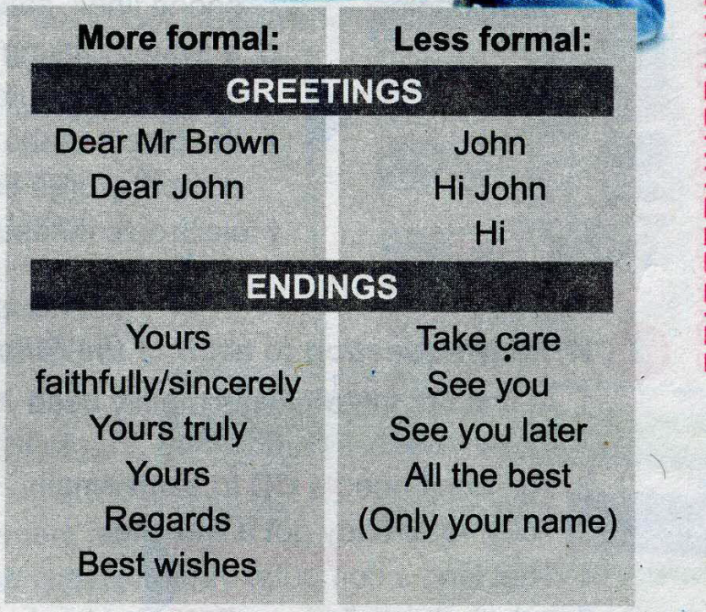
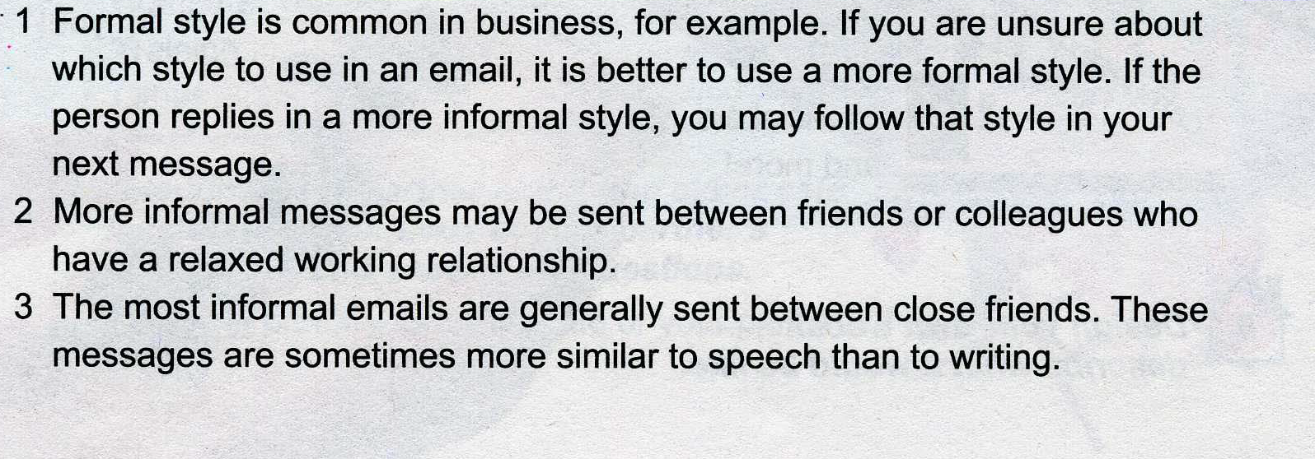
Стилі листування
@
Hеформальне листування;
Формальне листування;
Електронні листи, як для бізнесу, так і для повсякденного спілкування, зазвичай пишуться у більш неформальному стилі, ніж звичайні листи.

Slide 5



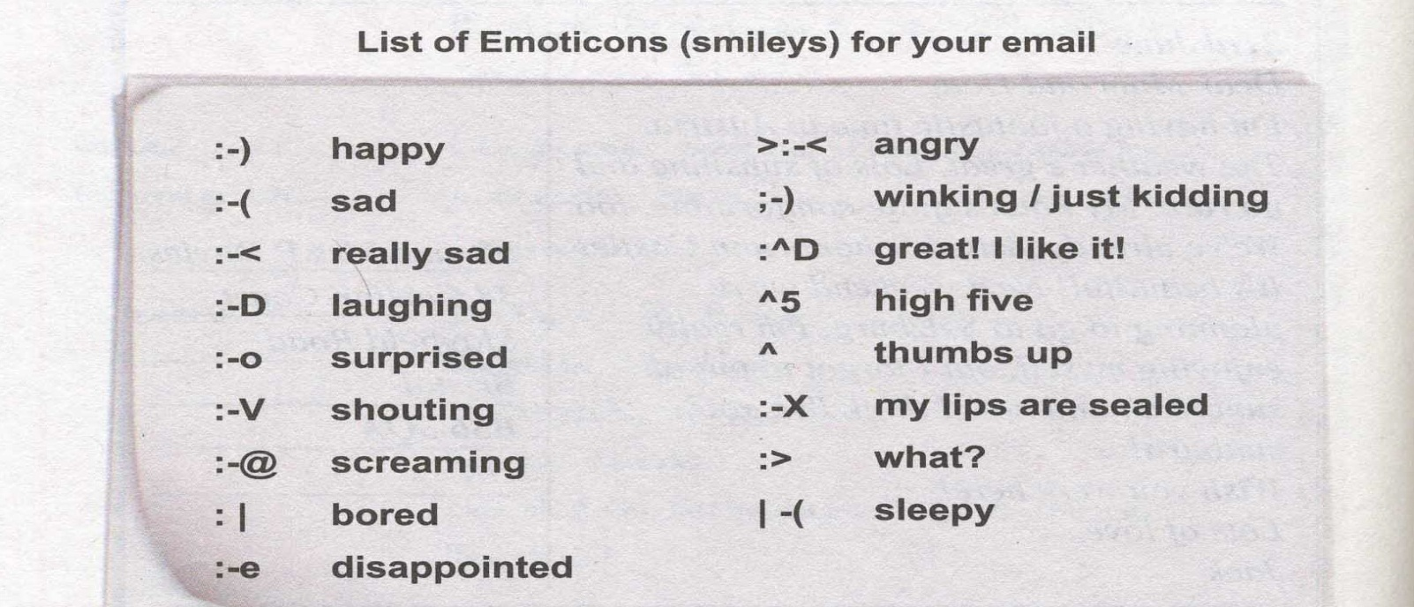

List of Emoticons (smileys) for your e-mail
@
:-) happy
:-( sad
:-< really sad
:-D laughing
:-o surprised
:-V shouting

Slide 6

Вставте пропущені слова у повідомлення:
Служба Інтернету , призначена для організації обміну повідомленнями між користувачами Всесвітньої мережі називається _________.Є два види електронної пошти: класична електронна пошта – е-пошта та ___________, яка обслуговується службою Word Wide Web. Адреса електронної пошти складається з двох розділених символом ____ частин – імені користувача та ______________. Сукупність даних, які забезпечують ідентифікацію користувача під час звертання до ресурсів сервера, називається __________, або ____________ (англ.account). Щоб створити поштову скриньку на безкоштовному сервері, необхідно пройти ______________, під час якої користувачу потрібно вказати:________________.

Slide 7
Е-mail address
@
HERE ARE
SOME MORE
COUNTRY CODES:
ua =Ukraine
uk =United Kingdom
fr =France
ca= Canada
de=Germany
it= Italy
au-Australia
ru = Russia
pl= Poland
hu = Hungary
The @ symbol is pronounced [æt]
BillBrown@mailbox.edu.ua
Domain
Country code
Type of organization
Username

Slide 8
“Розминка”
@
Оберіть правильну відповідь:
Адресою електронної пошти є:
My_mailbox@ukr.net
My_mailboxukr.net
mymailbox@i.ua
mailbox.ua
mailbox.ua@
mail@meta.ua.ru

Slide 9
Match to make word combinations. Use them to compose your own sentences.
@
Current screen
World Wide the net
Email events
Surfing information
Download sites
Web Web
Computer message

Slide 10
Match English and Ukrainian buttons / Співставте англійські та українські назви кнопок.
INBOX
Написати листа
SEND
Додати копію
SENT MAIL
Кошик
DRAFTS
Відповісти
TRASH
Вхідні
DOWNLOAD
Завантажити
REPLY
Вкласти файл
COMPOSE MAIL
Вийти
Add Cc
Надіслати
Add Bcc
Чернетки
ATTACH A FILE
Надіслані
SIGN OUT
Додати приховану копію

Slide 11
Match English and Ukrainian buttons / Співставте англійські та українські назви кнопок.
INBOX
Написати листа
SEND
Додати копію
SENT MAIL
Кошик
DRAFTS
Відповісти
TRASH
Вхідні
DOWNLOAD
Завантажити
REPLY
Вкласти файл
COMPOSE MAIL
Вийти
Add Cc
Надіслати
Add Bcc
Чернетки
ATTACH A FILE
Надіслані
SIGN OUT
Додати приховану копію

Slide 12
@
Say if it is true or false
Never sit to close to a computer screen.
The window should be on your right.
Rest your hand on sometimes.
Keep your elbows not at the same height as the keyboard.
Stop sometimes and exercise your hands in a different way.
You should sit with your back straight.
The top part of the screen should be on the left of your eyes.
Your eyes and your hands will be safe if you work near the window.
A computer screen may injure your eyes if you give your eyes a rest.
Don’t think about your back.
Notes:
12

Slide 13
@
Say if it is true or false
Never sit to close to a computer screen. T)
The window light should be on your right. (F)
Rest your hand on sometimes.( T)
Keep your elbows not at the same height as the keyboard. (F)
Stop sometimes and exercise your hands in a different way. (T)
You should sit with your back straight. (T)
The top part of the screen should be on the left of your eyes. (F)
Your eyes and your hands will be safe if you work near the window. (F)
A computer screen may injure your eyes if you give your eyes a rest. (F)
Don’t think about your back. (F)

Slide 14
«ЕЛЕКТРОННЕ ЛИСТУВАННЯ ЧЕРЕЗ ВЕБ-ІНТЕРФЕЙС»
@
Виконання практичної роботи

Slide 15
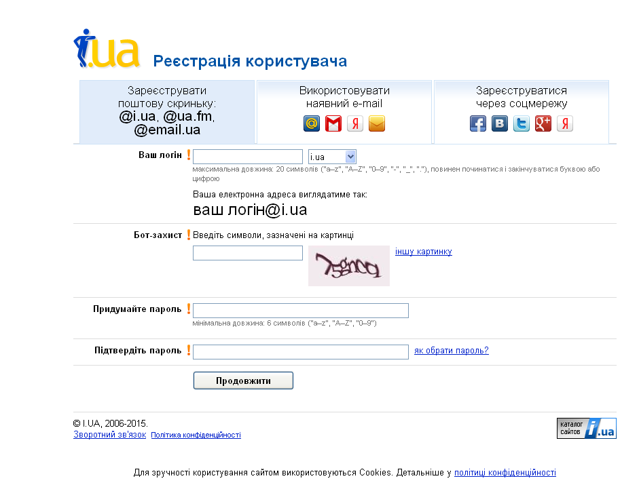
Реєстрація електронної поштової скриньки на безкоштовному сервері i.ua
@
www.ukr.net
www.i.ua
www.meta.ua
www.online.ua
Gmail.com
Hotmail.com
Ваша електронна адреса виглядатиме так:
ваш логін@i.ua

Slide 16
Хід роботи:
@
Завантажте Opera або інший браузер.
Створити власну електронну поштову скриньку на сервері i.ua.
Виконати завдання з англійської мови ( див. файл Мої Документи\ English\ exercise1.doc.) Зберегти файл із виконаним завданням.
Створіть лист, у якому дайте відповідь на запитання:
З якими стандартними папками працюють поштові служби? Яке призначення цих папок?
Підписати лист: вказати своє Прізвище, ім’я та групу.
До створеного листа приєднайте файл exercise1.doc з виконаним завданням та відправте викладачам за адресою dantatiana@i.ua
Додаткове завдання:
Створіть лист, у якому запишіть відомі Вам правила етикету електронного спілкування. Відправте листа за адресою dantatiana@i.ua
Бажаємо успіхів)

Slide 17
Домашнє завдання
Повторити матеріал з теми: “Електронна пошта”.
Підготувати невеличку доповідь в парі (на українській та англійській мові) про одну із служб обміну миттєвими повідомленнями:
Talky,
ICQ
Meebo
Yahoo
Skype
QIP
Google Talk
Trillian

